Slide 1
ΔΙΑΤΡΟΦΗ
ΟΜΑΔΕΣ ΤΡΟΦΙΜΩΝ
ΟΙΚΙΑΚΗ ΟΙΚΟΝΟΜΙΑ
Α΄ ΓΥΜΝΑΣΙΟΥ

Slide 2
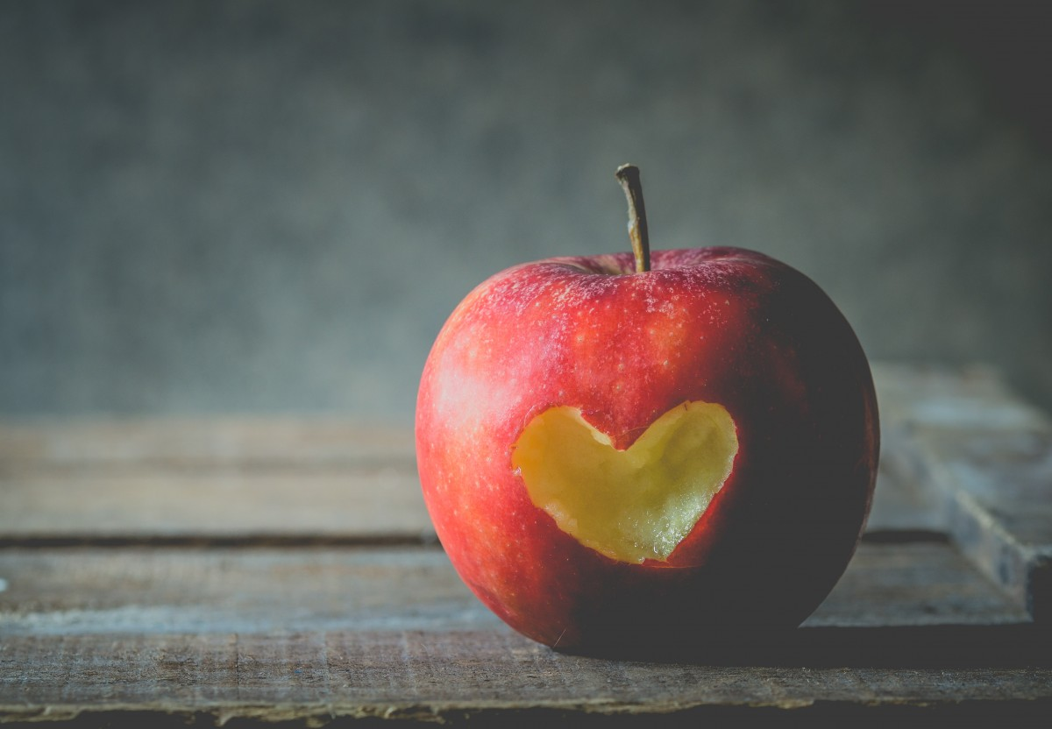

Slide 3
Στόχοι
Να αναγνωρίζουν οι μαθητές τα θρεπτικά συστατικά και την επιρροή τους στον ανθρώπινο οργανισμό.
Να ταξινομούν τα τρόφιμα στις κατηγορίες τροφίμων που ανήκουν.

Slide 4
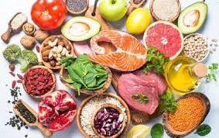
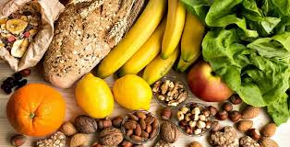
ΣΥΜΠΕΡΑΣΜΑΤΑ Θρεπτικά Συστατικά
οι υδατάνθρακες
τα λιπίδια
οι πρωτεΐνες
οι βιταμίνες
τα μέταλλα/ιχνοστοιχεία
το νερό.

Slide 5
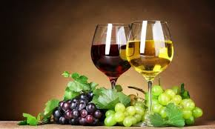
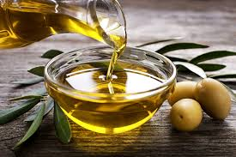
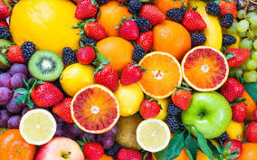
Αντιοξειδωτικές Ουσίες
Περιέχονται:
στα φρούτα
στα χόρτα
στα φρέσκα μυρωδικά
στο ελαιόλαδο
στο κρασί

Slide 6
Συμπληρώματα διατροφής
Δεν μπορούν να αντικαταστήσουν τις βιταμίνες που μας παρέχουν τα φρούτα και τα λαχανικά.
Είναι προτιμότερο να επιλέξουμε τρόφιμα που είναι:
νόστιμα, σύμφωνα με τις γευστικές μας προτιμήσεις
πρακτικά π.χ. εύκολα στη μεταφορά για το σχολείο ή γρήγορα στο ζέσταμα
υγιεινά και με ποικιλία, ώστε να τροφοδοτήσουμε σωστά τον οργανισμό μας.

Slide 7
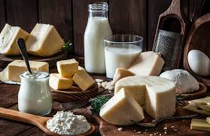
Ομάδες Τροφίμων 1. Γάλα και γαλακτοκομικά
το γάλα
το τυρί
το γιαούρτι

Slide 8
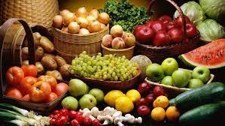
2. Φρούτα και χορταρικά
φρούτα
λαχανικά
φρέσκα μυρωδικά

Slide 9
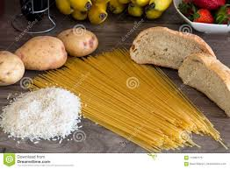
3. Δημητριακά – ψωμί
ψωμί
ζυμαρικά
ρύζι
πατάτα

Slide 10
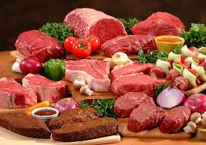
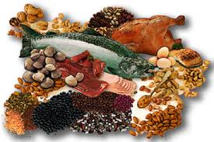
4. Κρέας – ψάρι – όσπρια
κόκκινο κρέας
πουλερικά
αβγό
ψάρια και θαλασσινά
όσπρια

Slide 11
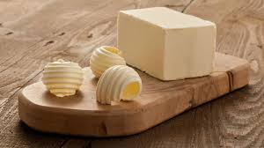
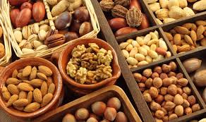
5. Λίπη – έλαια
όλα τα είδη λαδιού
βούτυρο
μαργαρίνη
ξηροί καρποί

Slide 12
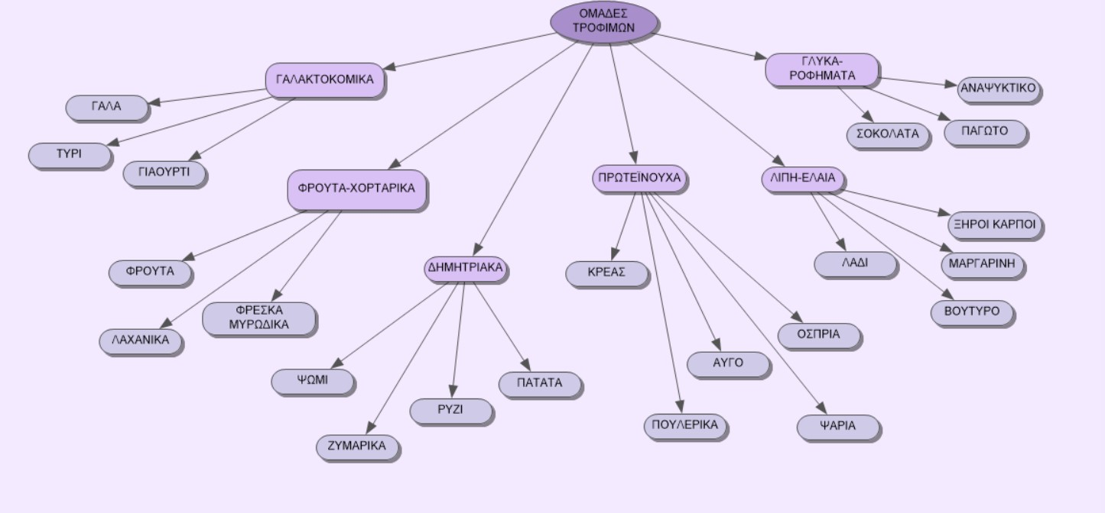
ΑΝΑΚΕΦΑΛΑΙΩΣΗ

Slide 13
Τέλος Παρουσίασης
10

